Slide 1


Slide 2

Módulo 1
Métodos de minado (Descripción).
Selección de método de minado (método básico).
Características principales para el diseño óptimo.

Slide 3
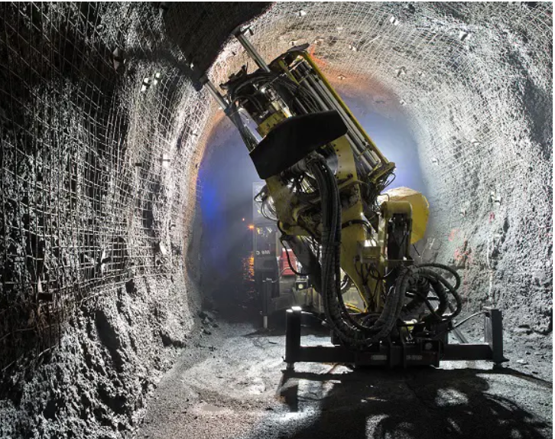
Metodología para el cálculo de reservas.

Slide 4
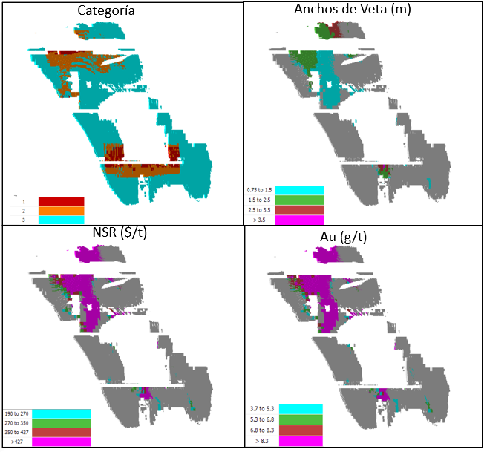
Cálculo de reservas – Recursos.
Fig. 1
Un ‘Recurso Mineral’ es una concentración u ocurrencia de material solido de interés económico dentro o sobre la corteza terrestre en tal forma, ley (o calidad) y cantidad que hay expectativas razonables para una eventual extracción económica. La ubicación, cantidad, ley (o calidad), continuidad y otras características geológicas de un Recurso Mineral son conocidas, estimadas o interpretadas a partir de evidencia y conocimiento geológico especifico, incluyendo muestreo. Los Recursos Minerales se subdividen en orden de creciente confianza geológica en las categorías Inferido, Indicado y Medido.

Slide 5
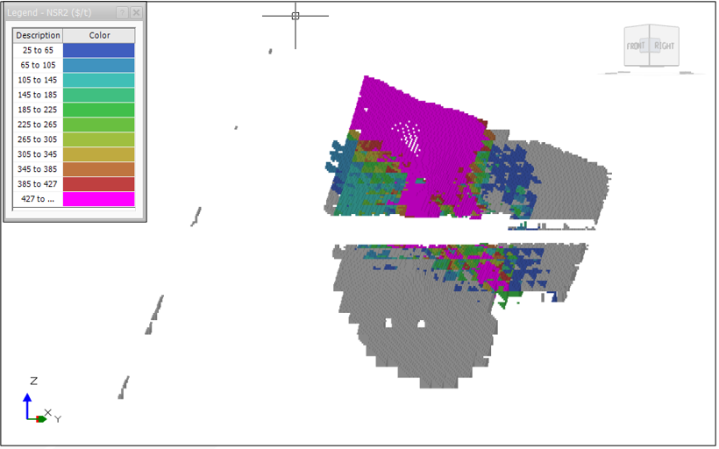
Cálculo de reservas – Recursos.
DEFINICIÓN
Fig. 2
En otras palabras, un Recurso Mineral no es un inventario de toda la mineralización perforada o muestreada, sin consideración de ley de corte, la probabilidad de dimensiones de minado, ubicación o continuidad. Es un inventario realista de la mineralización que bajo condiciones asumidas y justificación técnica, económica y de desarrollo, podría en todo o en parte llegar a ser económicamente extraíble.
Cuando la Persona Competente lo considere pertinente, los Recursos Minerales pueden incluir material por debajo de la ley de corte seleccionada para asegurarse que los Recursos Minerales comprenden cuerpos de mineralización de tamaño y continuidad adecuada para considerar el más apropiado criterio de minado.
Fig. 1

Slide 6
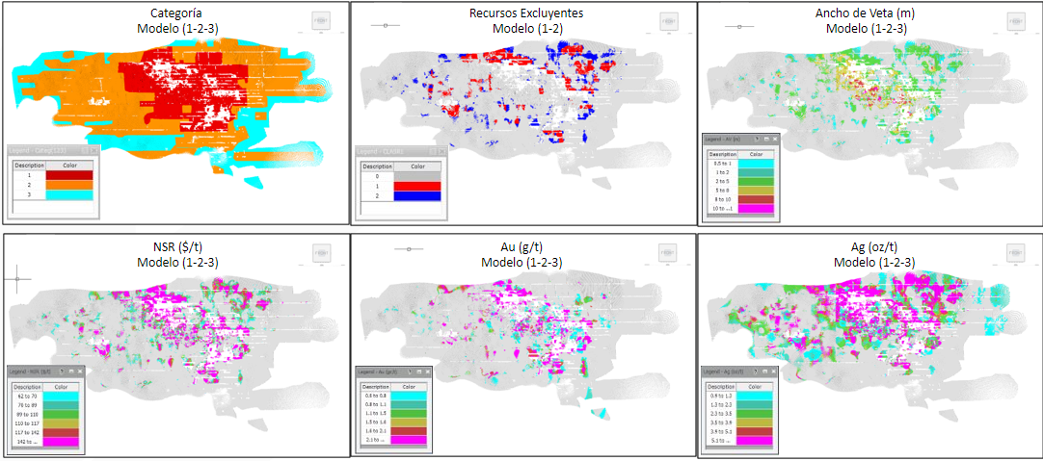
Fig. 3
Una “Reserva de Mena” es la parte económicamente explotable de un Recurso Mineral Medido y/o Indicado. Incluye dilución de materiales y tolerancias por pérdidas que se puedan producir cuando el material es minado o extraído y es definido.
El punto de referencia en el cual se definen las Reservas, generalmente el punto donde el mineral es entregado a la planta de proceso, debe ser declarado. Es importante que, en todas las situaciones donde el punto de referencia sea diferente, como por ejemplo para un producto vendible, una declaración aclaratoria sea incluida para asegurar que el lector esté totalmente informado de lo que está siendo reportado.

Slide 7
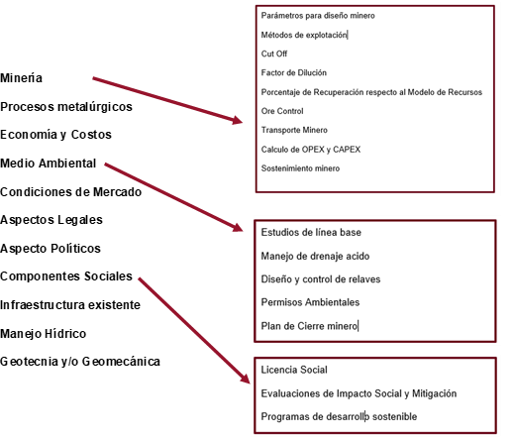
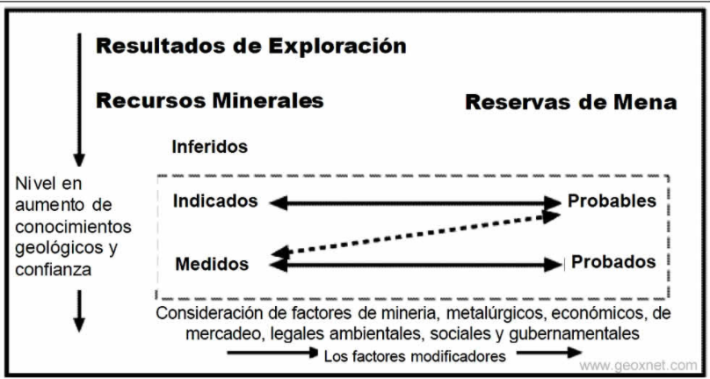
Cálculo de reservas – RESERVAS.
Fig. 5
Fig. 6

Slide 8
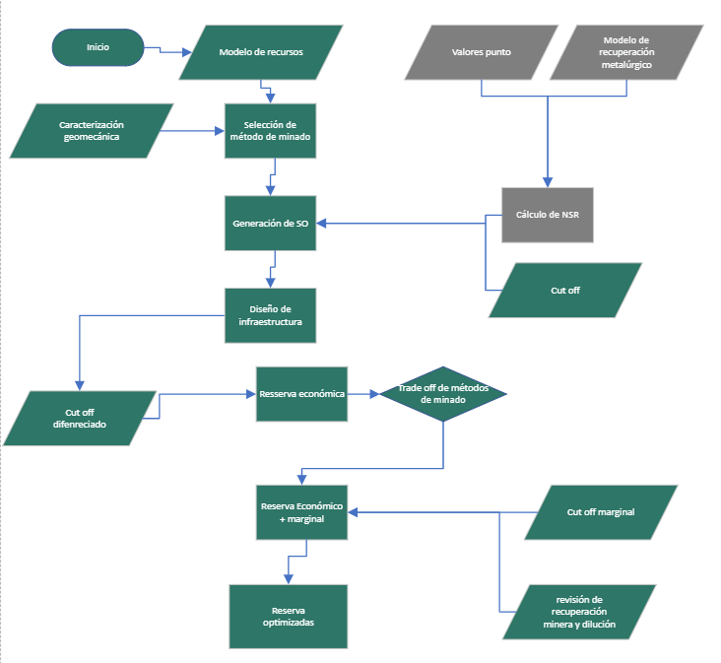
Cálculo de reservas – Metodología.
Fig. 7

Slide 9
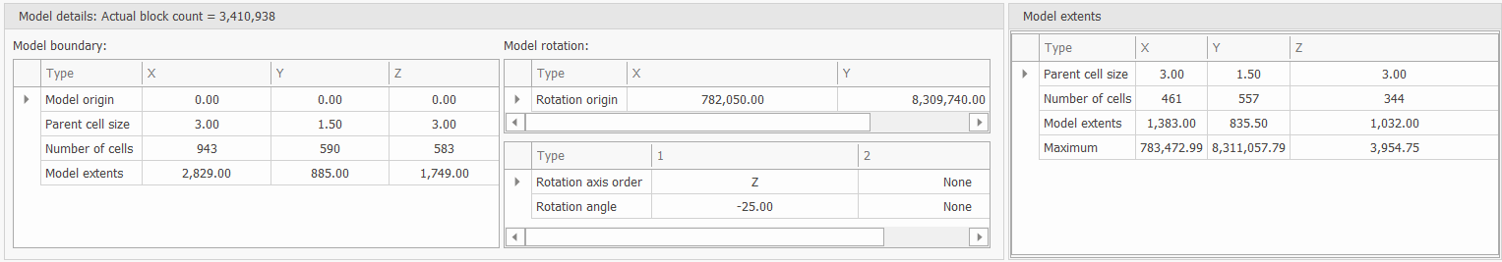
Cálculo de reservas – RECURSOS.
Fig. 8
Modelo de bloques – Características

Slide 10
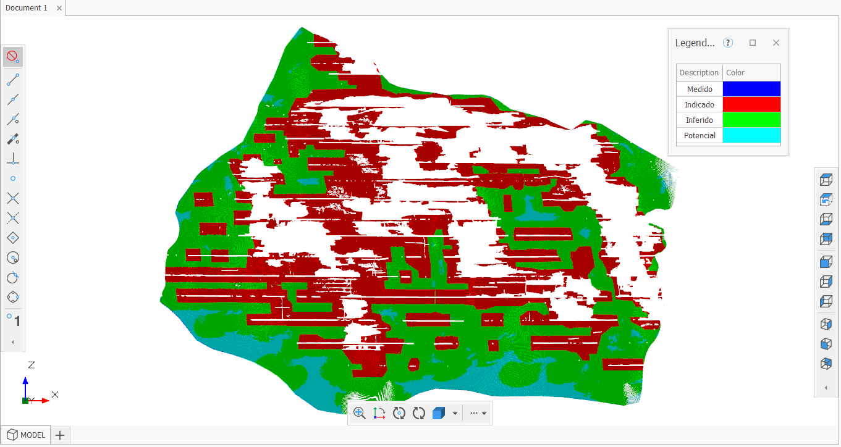
Cálculo de reservas – Recursos.
Fig. 9
Modelo de bloques – Categorías

Slide 11
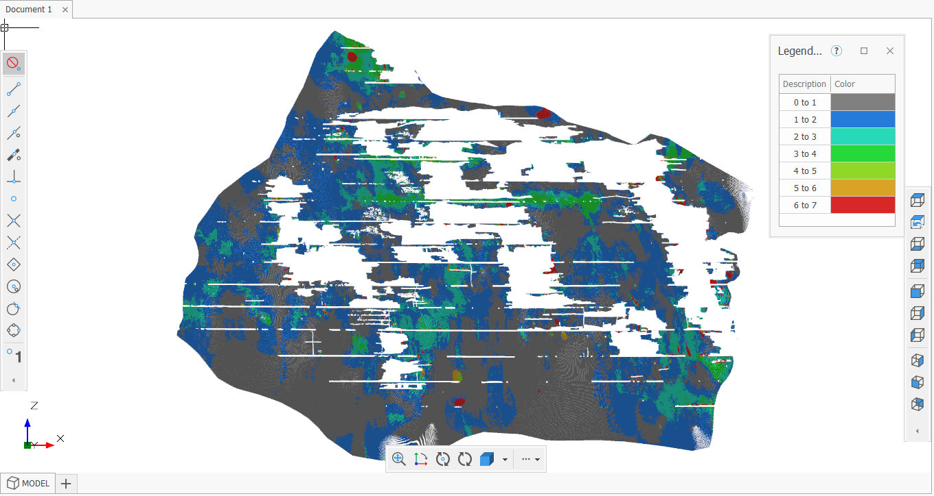
Cálculo de reservas – Recursos.
Fig. 13
Modelo de bloques – Leyes de plata en Oz/ton.

Slide 12
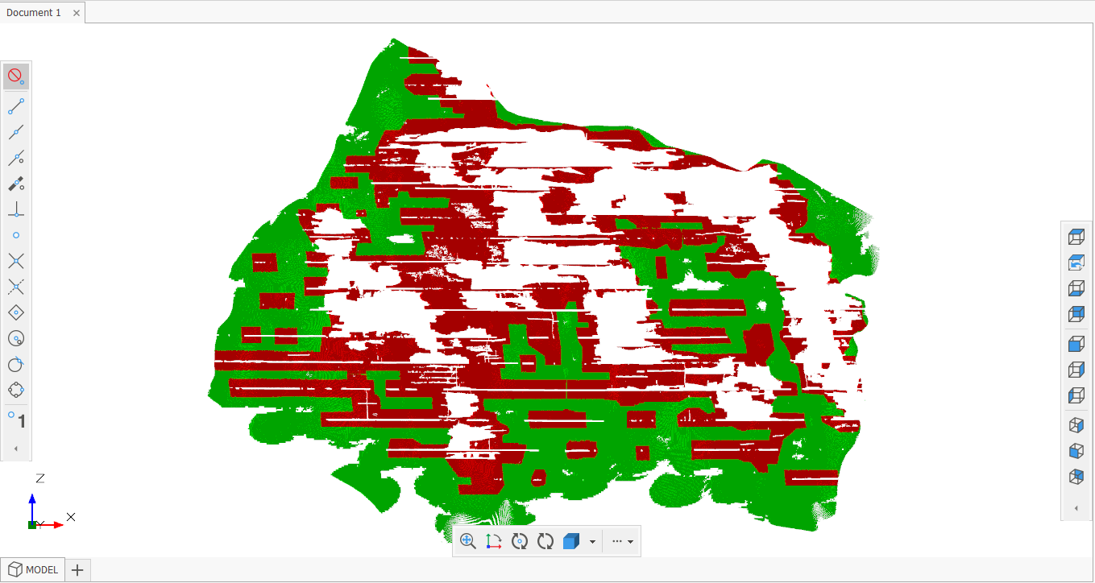
Cálculo de reservas – Recursos.
Fig. 14
Modelo de recursos – (Medido – Indicado – Inferido)

Slide 13
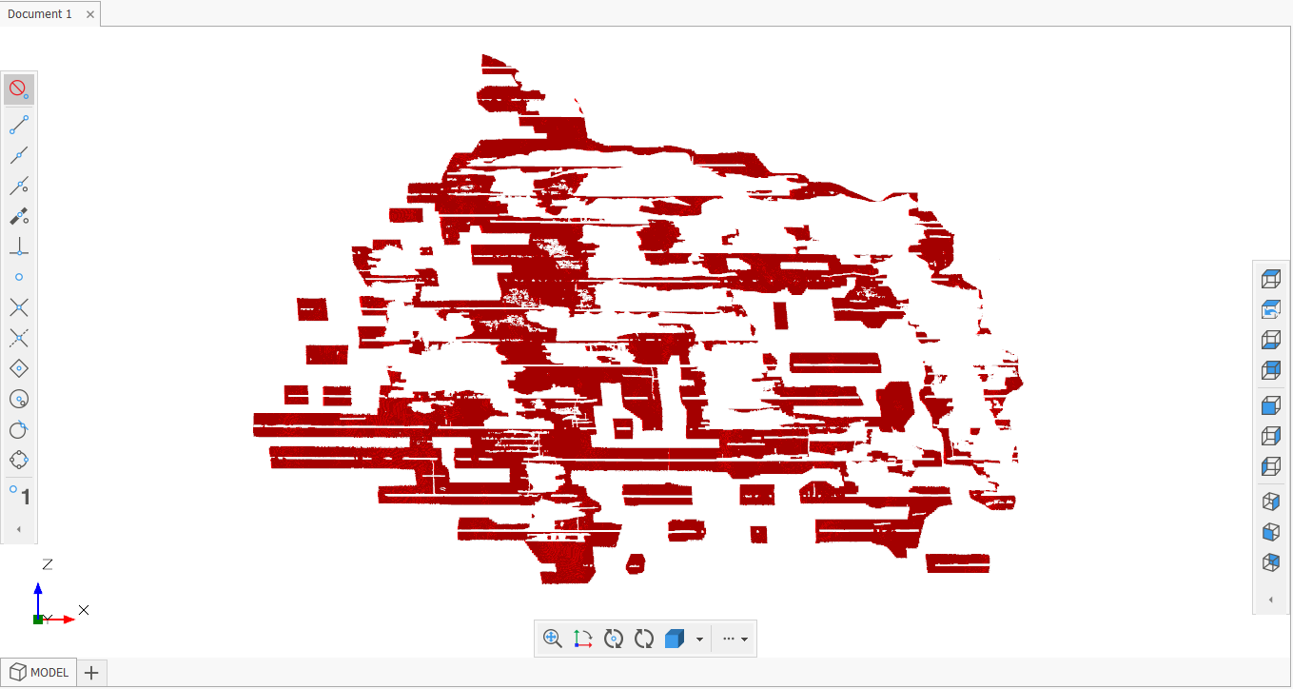
Cálculo de reservas – Recursos.
Fig. 15
Modelo de recursos – (Medido – Indicado )

Slide 14
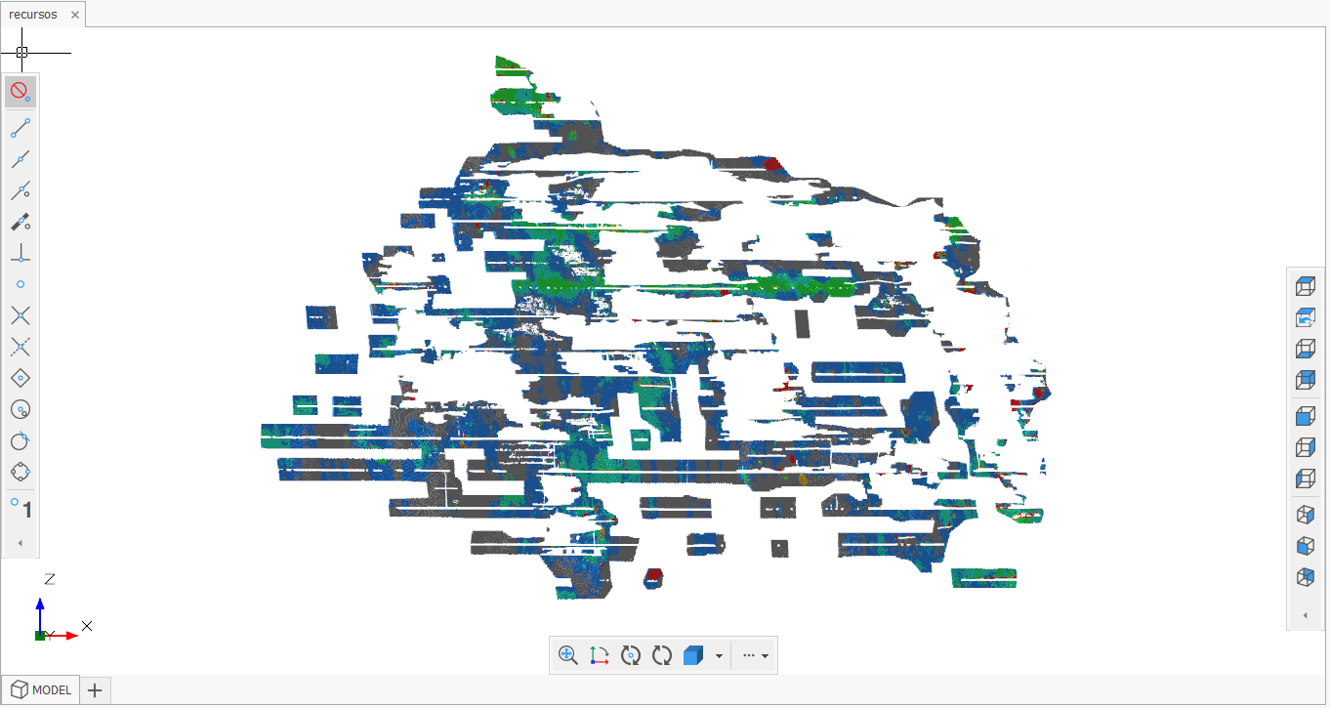
Cálculo de reservas – Recursos.
Fig. 16
Modelo de recursos – (Medido – Indicado ) Leyes de Ag oz/ton.

Slide 15
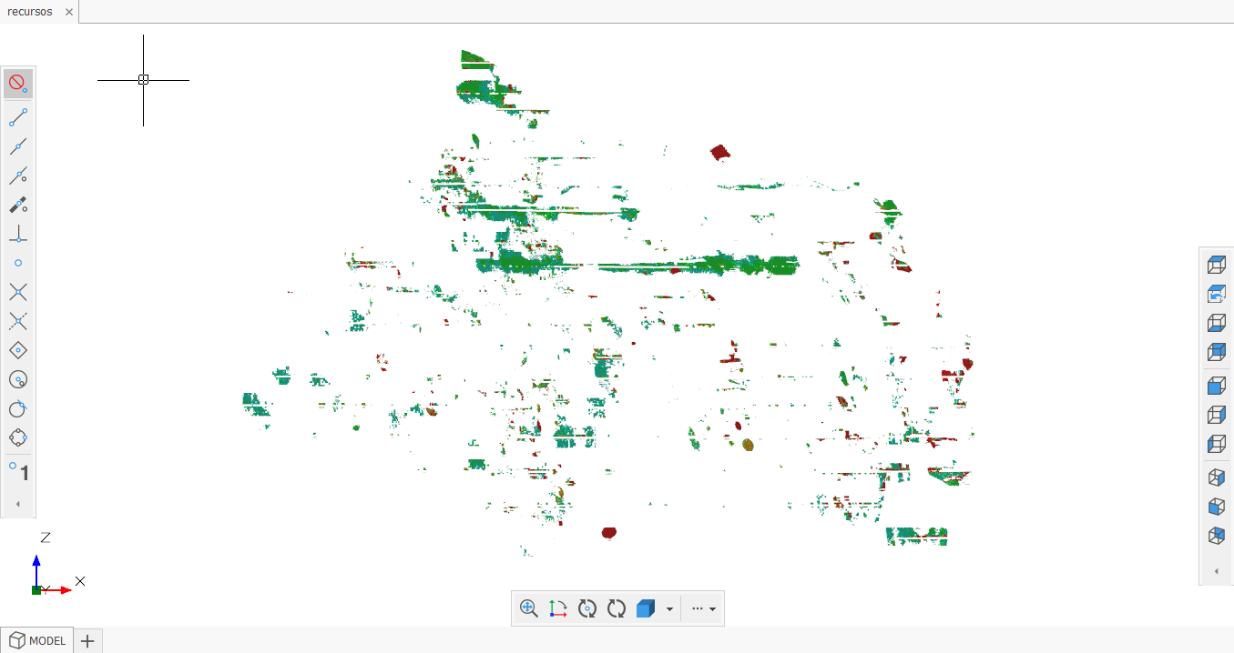
Cálculo de reservas – Recursos.
Fig. 17
Modelo de recursos – (Medido – Indicado ) Cutoff 2.5 oz/t.

Slide 16
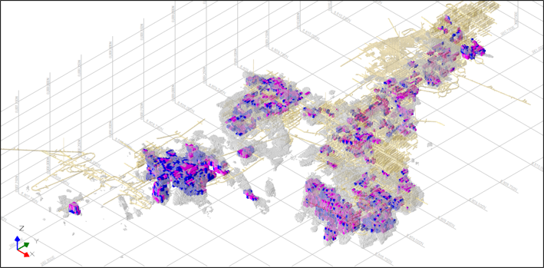
Cálculo de reservas – ReSERVAS.
Fig. 18

Slide 17
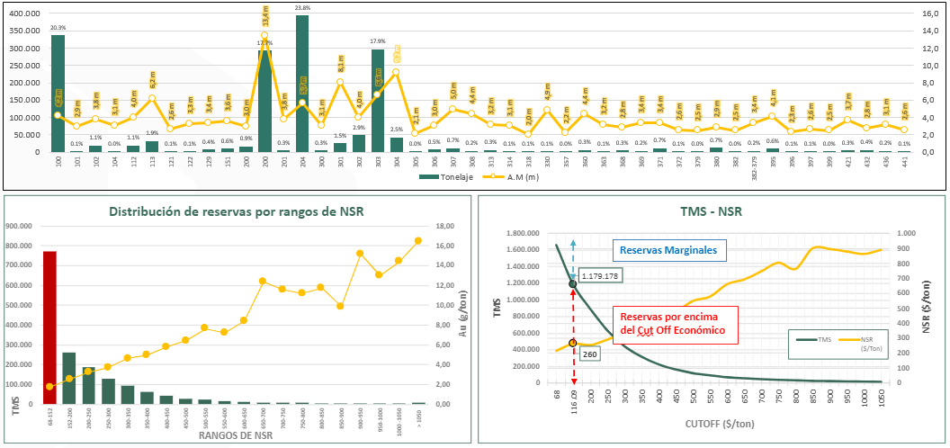
Cálculo de reservas – RESERVAS.
Fig. 19
RESERVAS – CURVA TONELAJE LEY

Slide 18
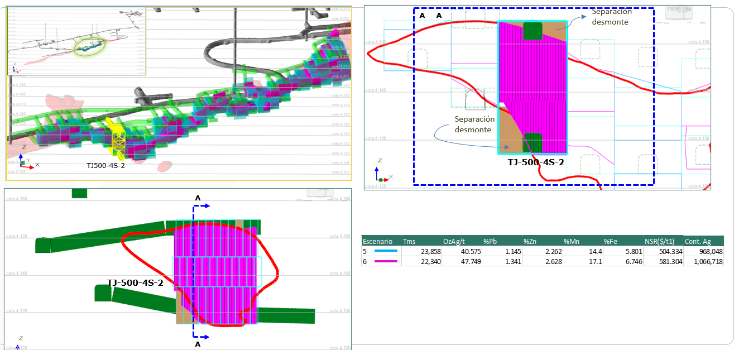
MODIFICADORES OÉRATIVOS – dimensiones generales
Fig. 20
Parámetros de diseño.
Métodos de minado.
Dimensiones.
Diluciones.

Slide 19
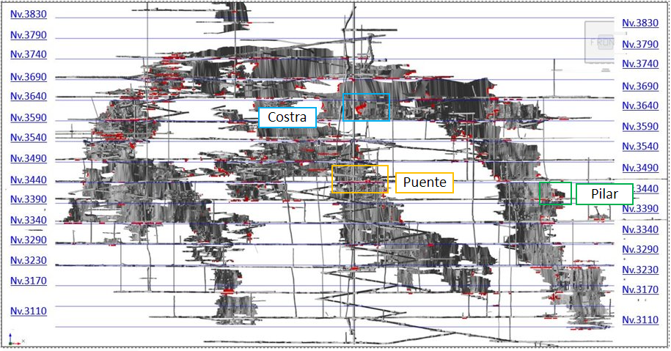
MODIFICADORES OÉRATIVOS – Matriz de evaluación.
Fig. 21
Evaluación de Razonabilidad de explotación.
Pilares.
Puentes.
Costras.
Derrumbes.
Zonas minadas.

Slide 20
MODIFICADORES OÉRATIVOS - CUTOFF
Cuadro 1
Cutoff – Ley de corte.
Es el grado mínimo para que un bloque de mineral sea extraído económicamente.

Slide 21
MODIFICADORES OÉRATIVOS – Valor punto.
Cuadro 2
Cuadro 3
Cuadro 4

Slide 22
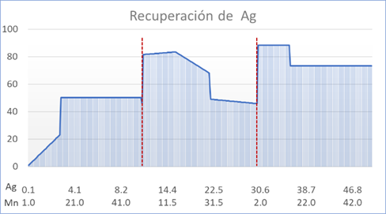
MODIFICADORES OÉRATIVOS – Recuperación Metalúrgica.
Fig. 21
Ag[0,10>^Mn[0,15> | r =8.142*X%
Ag[0,10>^Mn[15,∞> | r =50.1%
Ag[10,30>^Mn[0,15> | r =78.01% +0.341*X %
Ag[10,30>^Mn[15,30> | r =96.01%+0.341*X %-1.2*Xmn*100%
Ag[10,30>^Mn[30,∞> | r =-0.1583%*Xmn*100%+53.75%
Ag[30,∞>^Mn[0,15> | r =88.24%
Ag[30,∞>^Mn[15,∞> | r =73.4%

Slide 23
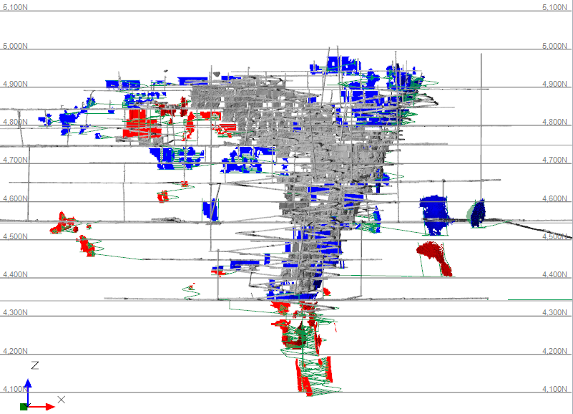
MODIFICADORES OÉRATIVOS – Evaluación económica.
Fig. 22
Cuadro 4

Slide 24
MODIFICADORES OÉRATIVOS – flujo de caja.
Cuadro 5

